Slide 1
Kriptografi Bobot Ringan (Lightweight Cryptography)
Oleh: Dr. Ir. Rinaldi, M.T
Program Studi Teknik Informatika
Sekolah Teknik Elektro dan Informatika (STEI)
Institut Teknologi Bandung

Slide 2
Lightweight Cryptography (LWC)
Lightweight Cryptography (LWC) adalah cabang kriptografi yang dirancang untuk perangkat dengan sumberdaya sangat terbatas (low resource) seperti:
IoT devices (sensor, tag, node jaringan kecil)
Smart card, RFID tag
Medical implants
Wireless sensor networks
Embedded microcontrollers 8-bit / 16-bit
Perangkat tersebut sering memiliki:
Memori kecil (RAM/ROM sangat terbatas)
Daya rendah (baterai kecil)
Prosesor sederhana
Koneksi lambat

Slide 3



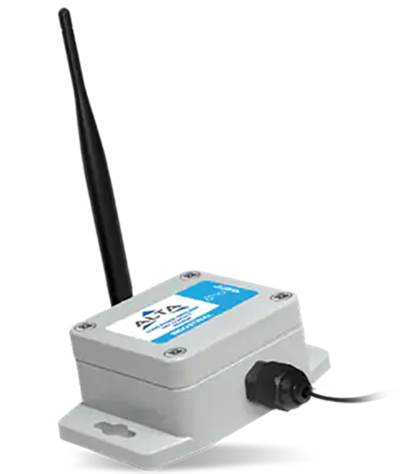


Slide 4
Oleh karena itu, algoritma kriptografi konvensional seperti AES, Twofish, Serpent, ElGamal, RSA, atau ECC terlalu berat untuk perangkat seperti itu.
LWC menawarkan algoritma yang:
ringan (ringan dalam memori dan komputasi)
hemat energi
tetap aman terhadap serangan

Slide 5
Mengapa Lightweight Cryptography Dibutuhkan?
Kendala perangkat low-resource
AES biasa butuh ~20–30k gate equivalent (GE) → terlalu besar untuk RFID (4–8k GE).
RSA/ECC terlalu lambat dan butuh memori besar.
Banyak algoritma konvensional tidak mendukung kebutuhan komunikasi yang sangat kecil.
Lingkungan sangat rentan
Banyak perangkat IoT:
tidak bisa diperbarui (firmware locked)
berada di lokasi publik sehingga mudah diserang secara fisik
Sehingga algoritma harus:
Sangkil (efisien)
mampu mendeteksi manipulasi (authenticated encryption)
mudah diimplementasi dalam hardware kecil

Slide 6
Karakteristik Lightweight Cryptography
Area kecil (GE rendah)
Target umum: <10k GE (atau bahkan <2k GE untuk RFID).
Memori sangat kecil
RAM beberapa ratus byte saja.
3. Keamanan sekelas modern cryptography, meski ringan.
4. Mendukung Authenticated Encryption
Mayoritas aplikasi IoT butuh: confidentiality + integrity → AEAD
(Authenticated Encryption with Associated Data) menjadi standar.

Slide 7
Authenticated Encryption (AE)
Authenticated Encryption (AE) adalah kelas skema kriptografi simetris yang menggabungkan dua fungsi utama:
Confidentiality — menjaga kerahasiaan (data dienkripsi).
Integrity & Authenticity — memastikan data tidak diubah dan berasal dari pihak yang benar.
AE menyatukan encryption + authentication (MAC) dalam satu skema yang aman.
P = Plainteks
K = Kunci
C = Cipherteks
T = Tag otentikasi

Slide 8
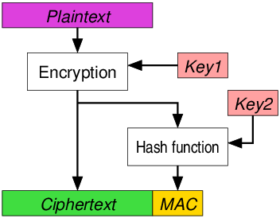
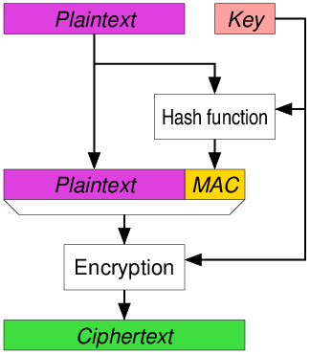
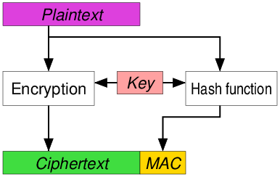
Bermacam-macam skema AE:
1)
3)
2)
Sumber gambar: Wikipedia

Slide 9
Authenticated Encryption with Associated Data (AEAD).
AEAD adalah perluasan dari AE yang memungkinkan untuk melampirkan data teks tambahan (yang tidak terenkripsi) ke ciphertext sedemikian sehingga jika data teks tambahan rusak/dimanipulasi, tag autentikasi tidak akan tervalidasi dan ciphertext tidak akan didekripsi. Data teks biasa tersebut di dalam AEAD disebut sebagai AD (Associated Data)
Jadi, AEAD menyediakan:
Enkripsi (confidentiality)
Autentikasi & integritas (authentication + integrity)
Autentikasi untuk data tambahan (Associated Data / AD) → data yang tidak dienkripsi tetapi tetap dilindungi integritasnya.
Dengan AEAD, kita mendapatkan dua perlindungan sekaligus: data tetap rahasia dan tidak dapat dimodifikasi / dipalsukan.

Slide 10
P = Plainteks
A = Associated Data (AD)
K = Kunci
C = Cipherteks
T = Tag otentikasi
Contoh AD:
header protokol (IP header, TLS header)
metadata paket
alamat, sequence number
device ID, nonce eksternal, dsb.
AD tidak dienkripsi, tapi tidak boleh diubah. Jika berubah sedikit saja → tag gagal → dekripsi ditolak.

Slide 11
AEAD mengambil input:
Key (kunci rahasia)
Nonce (nilai unik per-enkripsi)
Plaintext (data yang akan dienkripsi)
Associated Data (AD) — tidak dienkripsi tapi harus dilindungi integritasnya
AEAD menghasilkan output:
Ciphertext (hasil enkripsi plaintext)
Authentication Tag (tag / MAC / digest)
Ketika mendekripsi, AEAD akan mengecek tag, jika tag tidak cocok → dekripsi gagal, data tidak diberikan (integrity fail)

Slide 12
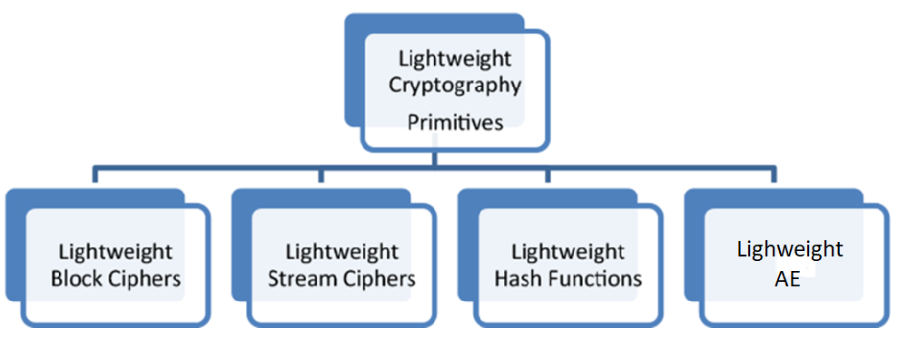
Klasifikasi Lightweight Cryptography

Slide 13
A. Block Cipher ringan
Contoh block cipher lightweight:
Block cipher versi kecil dari AES (AES/LWC)
PRESENT
KATAN / KATANTAN
SIMON (by NSA)
SPECK (by NSA, sekarang dihentikan penggunaannya)
PRIDE
RECTANGLE
GIFT
B. Stream Cipher ringan
Lebih kecil dan lebih cepat untuk hardware terbatas.
Contoh:
Trivium
Grain
Spritz
Enocoro

Slide 14
C. Hash Function ringan
Untuk autentikasi dan verifikasi integritas.
Contoh:
PHOTON
SPONGENT
Lesamnta-LW
D. AEAD (Authenticated Encryption with Associated Data) ringan
Kategori paling penting dalam standardisasi modern.
Contoh AEAD ringan:
ASCON → Pemenang NIST LWC 2023
ACORN
CAESAR candidates (AES-GCM-SIV, OCB)

Slide 15
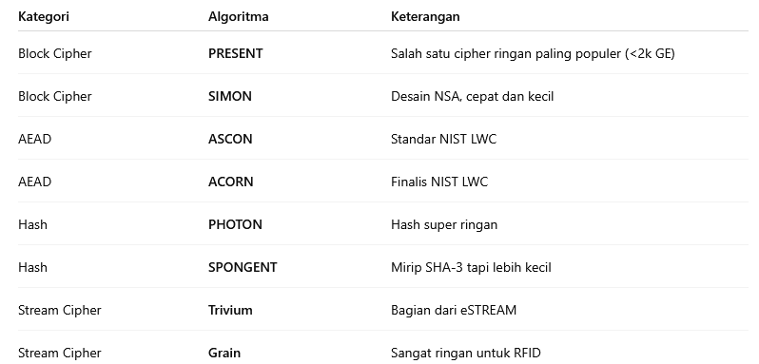
Contoh Algoritma Lightweight Cryptography Terpopuler

Slide 16
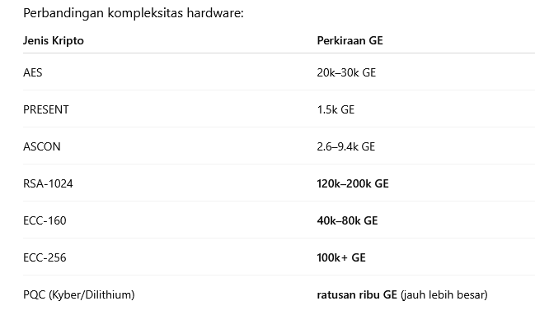
Mengapa tidak ada LWC untuk Public-Key Cryptography?
Algoritma kriptografi kunci publik jauh lebih kompleks daripada symmetric-key cryptography, baik kompleks secara hardware maupun software

Slide 17
2. Algoritma kriptografi kunci publik sangat boros energi
3. Algoritma kriptografi kunci-publik sangat lambat pada perangkat lemah
Pada perangkat ultra-terbatas (RFID pasif, sensor energi-harvesting):
Operasi AES/PRESENT butuh mikro-Joule
Operasi ECC butuh mili-Joule, ribuan kali lebih besar
RFID tidak memiliki baterai → energinya hanya dari medan elektromagnetik reader. Mengerjakan ECC/RSA tidak mungkin secara praktis.
Operasi perkalian scalar 256-bit dengan titik di dalam ECC bisa memakan:
ratusan ribu hingga jutaan clock cycle
bahkan pada mikrokontroler 8-bit → > 1 detik
Sedangkan AES/LWC hanya:
beberapa ribu cycle
cocok untuk latency rendah
Untuk RFID yang harus merespons < 10 ms, kriptografi kunci publik adalah mission impossible.

Slide 18
5. Use-case lightweight biasanya tidak membutuhkan public-key
Use case penggunaan LWC adalah adalah untuk autentikasi sederhana, enkripsi cepat, integritas data. Semua ini bisa dilakukan oleh kriptografi simetris saja. Tidak perlu public-key cryptography.
Public-key cryptography dibutuhkan untuk key exchange dan digital signature, tapi perangkat ultra-terbatas biasanya disiapkan dengan kunci terlebih dahulu (pre-shared key), sehingga tidak butuh public-key.
6. Standar NIST Lightweight Cryptography (LWC) memang hanya untuk symmetric cryptography saja
Dokumen NIST LWC (SP 800-232) secara eksplisit menyatakan:
Lightweight Cryptography focuses on symmetric primitives (AEAD and hash functions), not public-key cryptography.
Karena public-key cryptography overhead terlalu besar, tidak sesuai target platform, dan tidak realistis untuk 8-bit microcontroller atau RFID

Slide 19
NIST Lightweight Cryptography Standard (2023)
Pada tahun 2018–2023, divisi computer security NIST mengadakan kompetisi LWC untuk menemukan algoritma AEAD dan hash function yang aman untuk IoT.
Pemenang Final (2023): ASCON Family
ASCON family termasuk:
ASCON-128 (AEAD)
ASCON-128a (AEAD)
ASCON-80pq (AEAD, mendukung post-quantum security level kecil)
ASCON-HASH (hash)
ASCON-XOF (extendable-output function)
Alasan terpilih:
Area kecil (≈2.5k GE)
Aman dari serangan klasik dan side-channel
Performa baik di hardware dan software
Struktur sponge yang sederhana

Slide 20
NIST

Slide 21
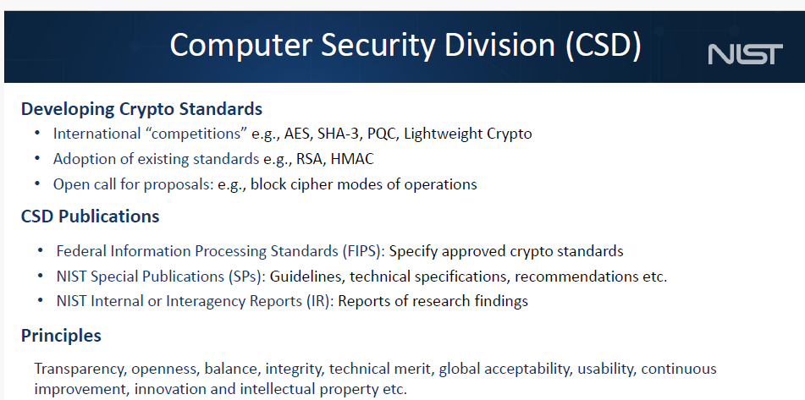
Sumber: Meltem Sonmez Turannist, Lightweight Cryptography Standardization, GLOBAL
PLATFORM SECURITY TASK FORCE MEETING, MARCH 28, 2023, NIST

Slide 22
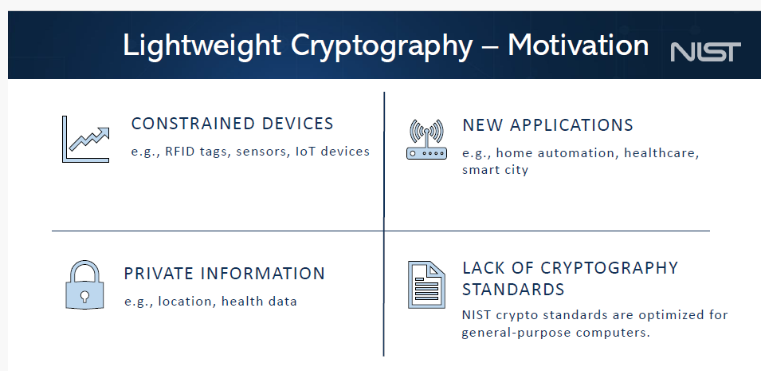
Sumber: Meltem Sonmez Turannist, Lightweight Cryptography Standardization, GLOBAL
PLATFORM SECURITY TASK FORCE MEETING, MARCH 28, 2023, NIST

Slide 23
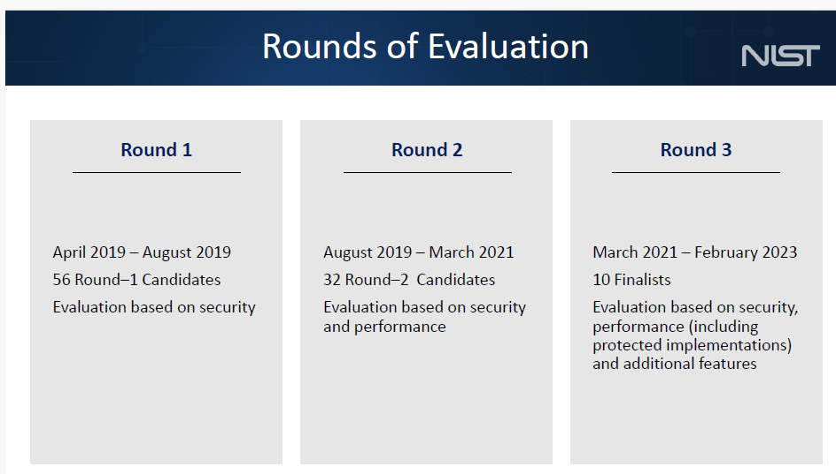

Slide 24
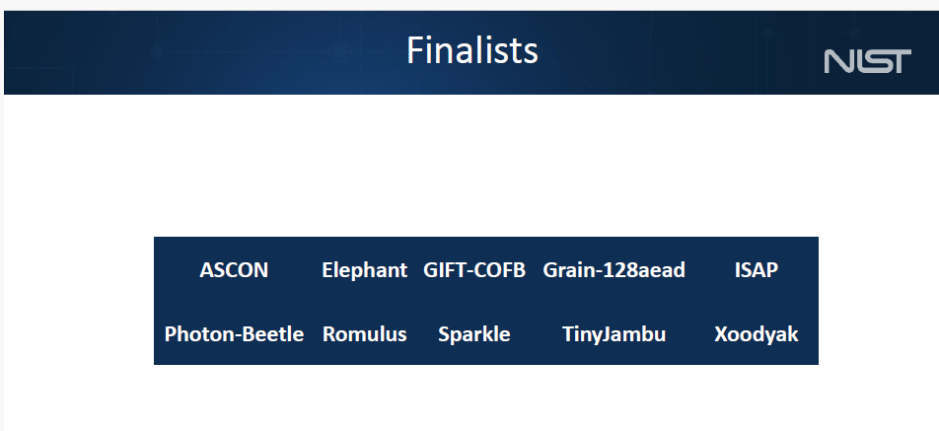

Slide 25
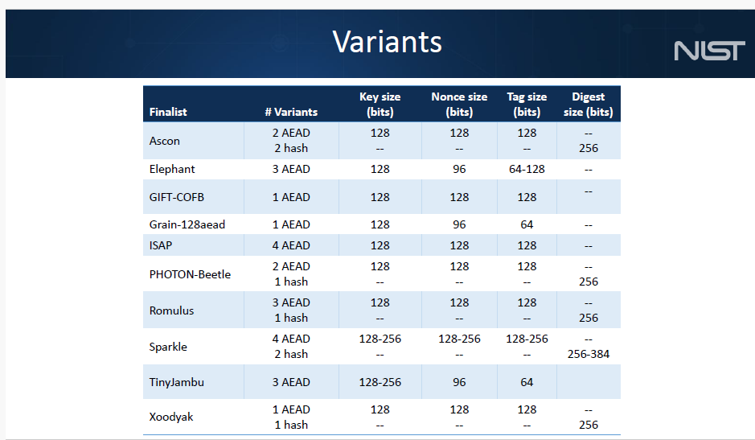

Slide 26
ASCON
ASCON adalah keluarga algoritma kriptografi ringan yang terdiri dari:
ASCON-128 (AEAD)
ASCON-128a (AEAD, throughput lebih tinggi)
ASCON-80pq (AEAD, resistansi post-quantum level ringan)
ASCON-HASH, ASCON-XOF (hash & extendable output)
Dirancang oleh kelompok peneliti Austria–Swiss (ETH Zürich, Graz University).
Pada tahun 2023, ASCON dipilih sebagai NIST Lightweight Cryptography Standard, mengalahkan puluhan finalis lain.

Slide 27
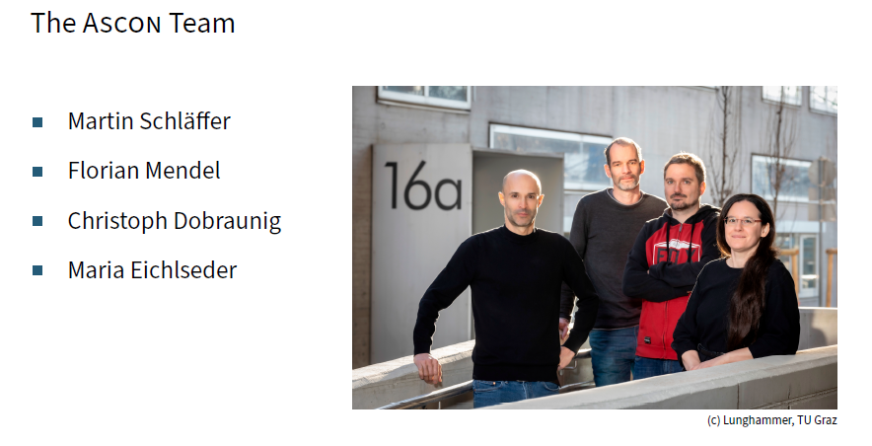

Slide 28
ASCON menggunakan struktur Sponge, mirip SHA-3, namun lebih kecil, round function lebih ringan, desain difokuskan untuk AEAD

Slide 29
ASCON menggunakan pemutasi ringan yang menerapkan jaringan subtitusi-permutasi (SPN) dengan jumlah transformasi round hingga 16.
Setiap tranformasi round mengoperasikan 320 bit state (state internal ASCON) yang dibagi menjadi 5 words yaitu S0, S1, S2, S3, S4 yang setiap state panjangnya 64 bit.
Overview Proses ASCON (AEAD), untuk ASCON-128:
1. Initialisation Masukkan key + nonce + IV ke state.
2. Process Associated Data (AD) Data tidak terenkripsi tapi diautentikasi.
3. Plaintext Encryption → enkripsi plaintext menghasilkan ciphertext.
4. Finalisation Masukkan key lagi (Hermetic sealing).
5. Generate Tag (authentication tag 128-bit).
Semua langkah ini menggunakan fungsi permutasi pª dan p^{b}.

Slide 30
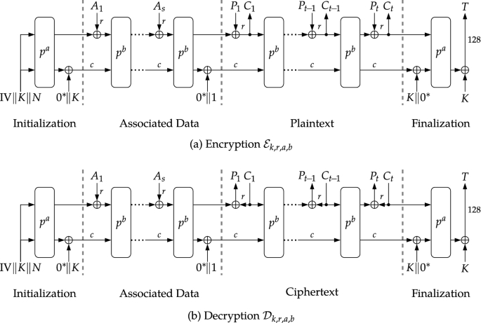
Pada ASCON-128 (AEAD), r = 64, c = 320 – 64 = 256
Sumber: https://link.springer.com/article/10.1007/s00145-021-09398-9

Slide 31
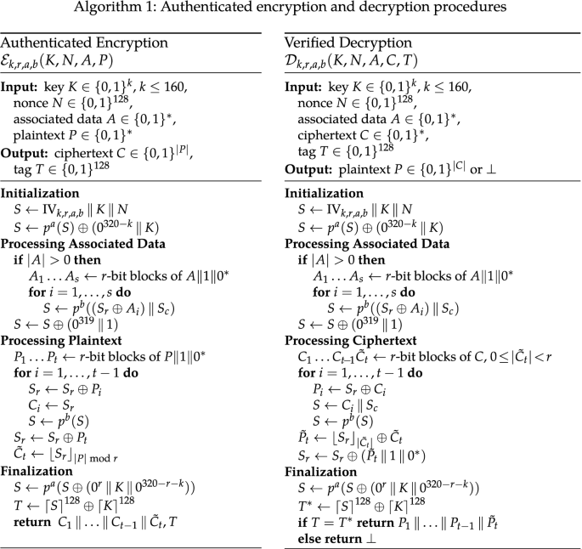

Slide 32


1. Initialization
The 320-bit initial state of Ascon is formed by the secret key K of k bits and nonce N of 128 bits, as well as an IV specifying the algorithm (including the key size k, the rate r, the initialization and finalization round number a, and the intermediate round number b, each written as an 8-bit integer):
In the initialization, a rounds of the round transformation p are applied to the initial state, followed by an xor of the secret key K:
Sumber: https://link.springer.com/article/10.1007/s00145-021-09398-9

Slide 33
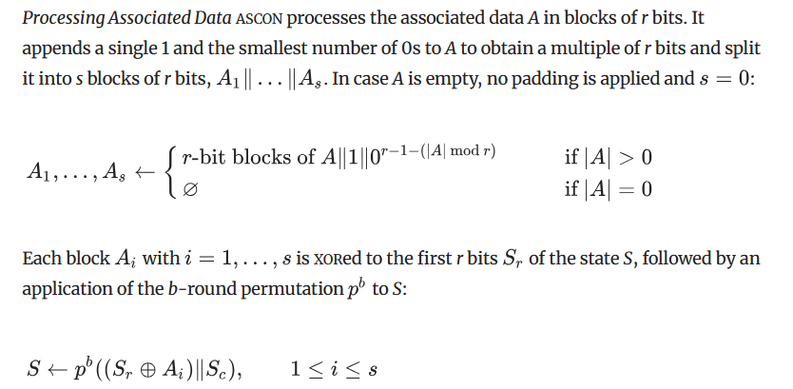
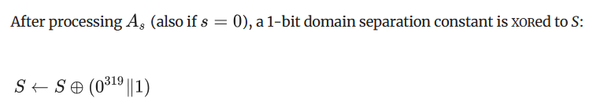
2. Processing Associated Data
Sumber: https://link.springer.com/article/10.1007/s00145-021-09398-9

Slide 34
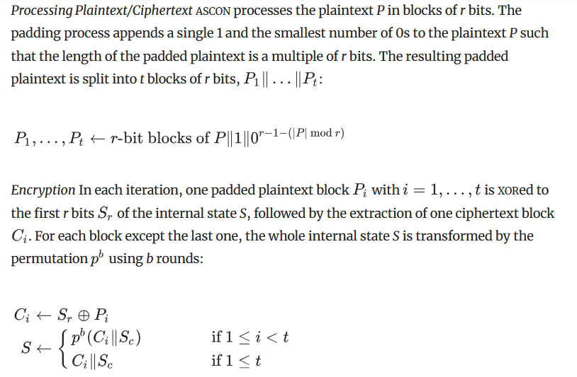
3. Plaintext Encryption
Sumber: https://link.springer.com/article/10.1007/s00145-021-09398-9

Slide 35
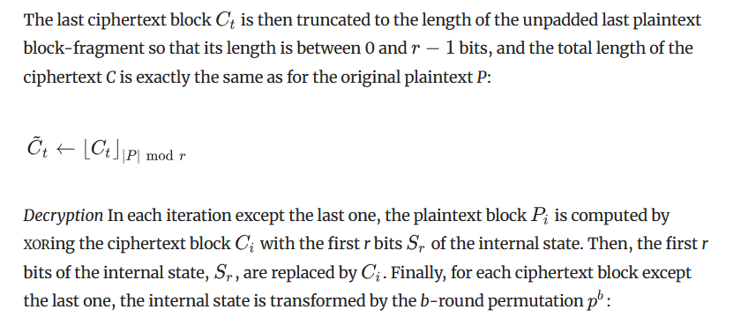
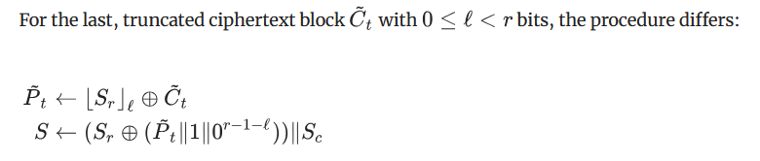

Slide 36
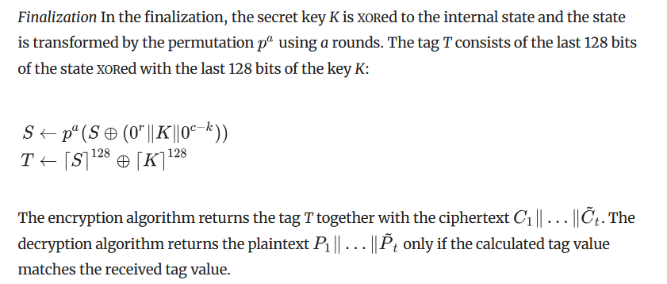
4. Finalization

Slide 37
Dua Tipe Permutasi: pᵃ dan pᵇ
pª = 12 rounds (digunakan pada tahap Initialization & Finalization)
p^{b} = 6 rounds (digunakan untuk Associated Data & Plaintext)
Tiap round terdiri dari:
Add round constant
Substitution layer (nonlinear S-box)
Linear diffusion layer
Semuanya beroperasi pada lima register 64-bit.

Slide 38
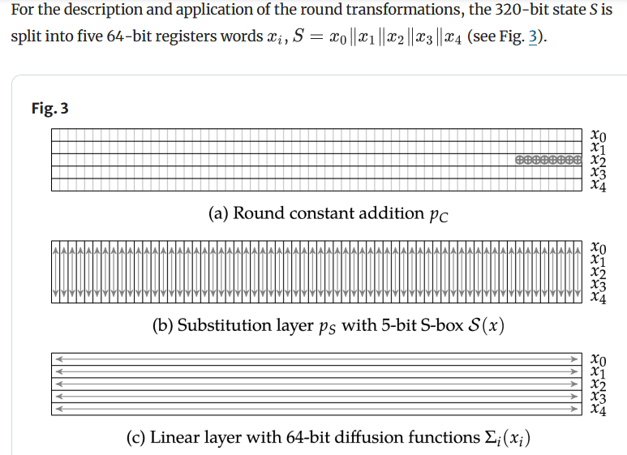

Slide 39
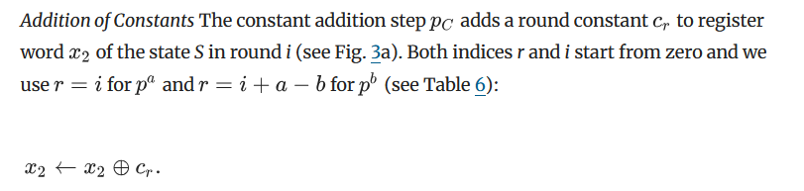
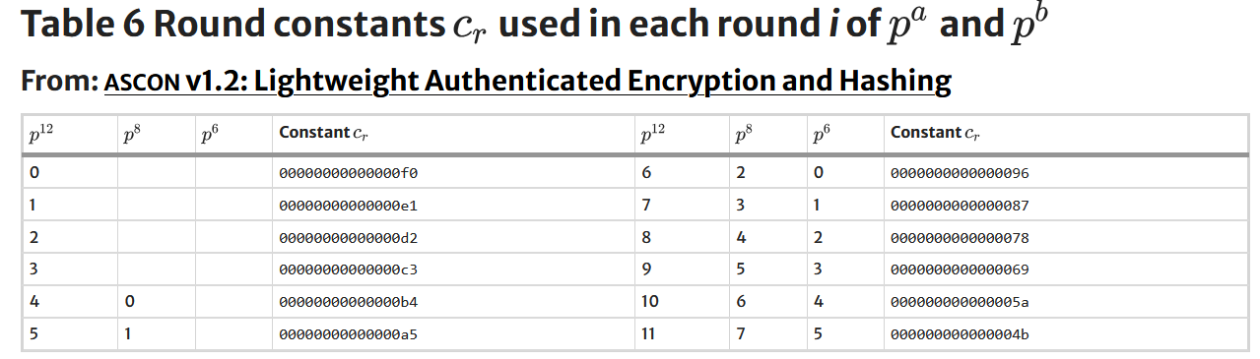

Slide 40
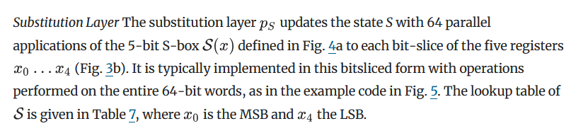
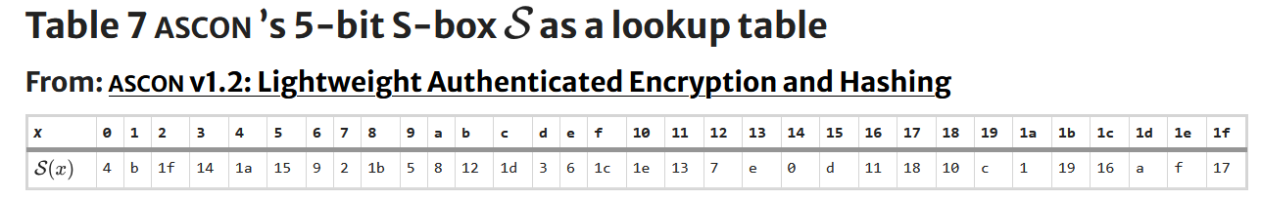

Slide 41
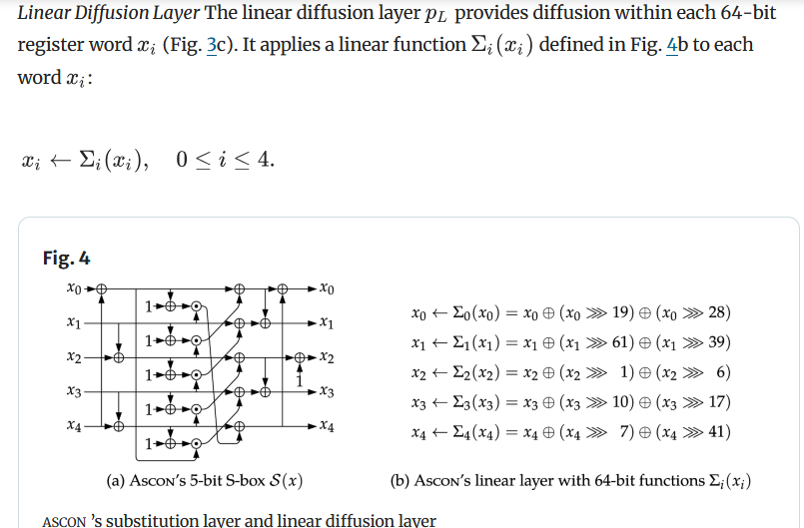

Slide 42
Referensi
Materi di dalam PPT ini diambil dari:
Ascon v1.2: Lightweight Authenticated Encryption and Hashing, https://link.springer.com/article/10.1007/s00145-021-09398-9
Mochammad Fatchur Rochman, Implementasi Kriptografi Hibrida ASCON AEAD dan ECDH Pada Sistem Pemantauan Elektrokardiogram Jarak Jauh, Tugas Akhir Informatika ITB
Meltem Sonmez Turannist, Lightweight Cryptography Standardization, GLOBAL PLATFORM SECURITY TASK FORCE MEETING, MARCH 28, 2023, NIST
Authenticated encryption, https://en.wikipedia.org/wiki/Authenticated_encryption#Authenticated_encryption_with_associated_data
OpenAI

